Slide 1
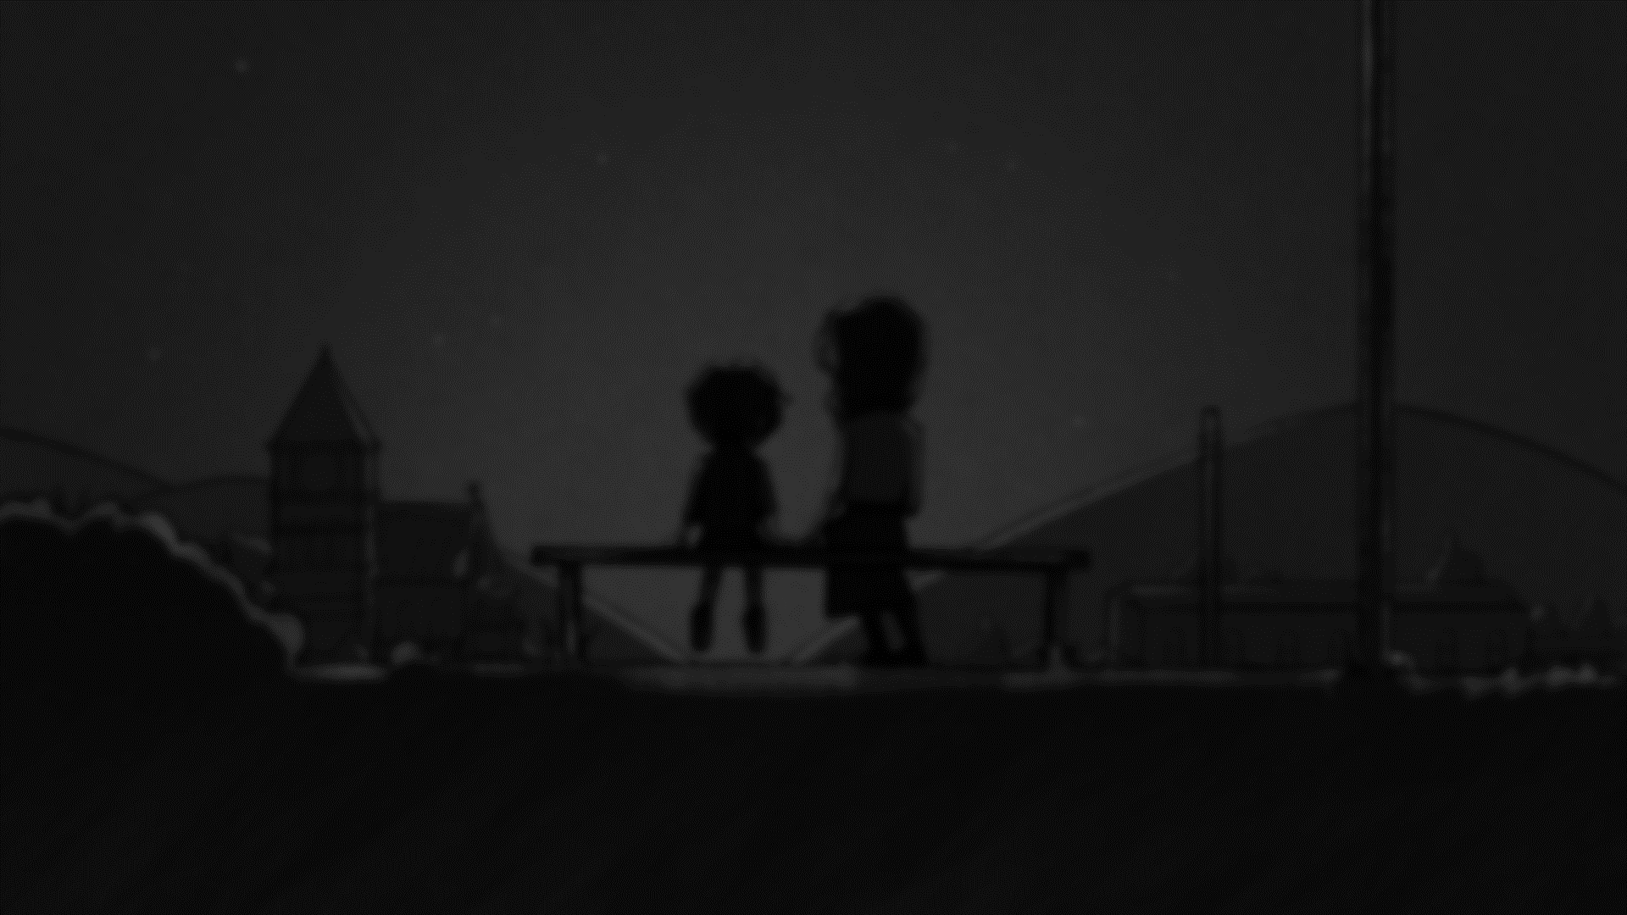
프로젝트 스파키 최종발표

Slide 2
발표를 시작하기에 앞서...
최종발표인 만큼 인게임 내용에 대한 약간의 스포일러가 포함되어 있습니다.

Slide 3
순서
게임 소개
플레이 방식
스토리 진행
결과물
게임 반응
앞으로 남은 것들

Slide 4
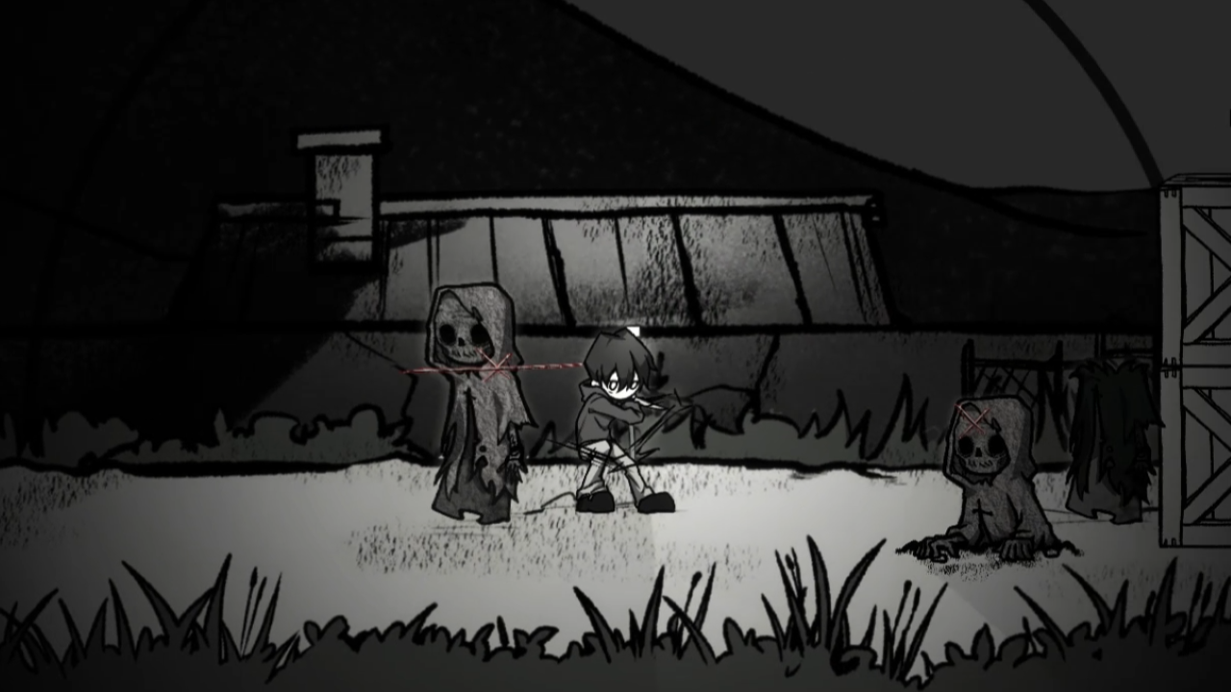
게임 소개
아끼던 강아지를 납치당한 주인공 톰은 조그마한 칼 한 자루를 챙겨 들고 납치범을 추격합니다.

Slide 5
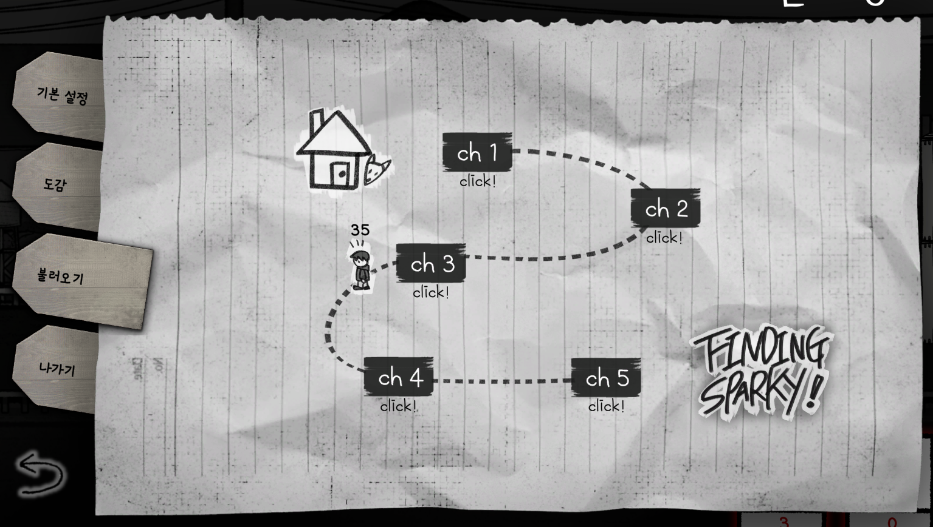
게임 소개
유령들을 해치우며 스테이지를 클리어하고, 스토리를 확인하며 강아지 납치범이 있는 맵의 오른쪽으로 나아가는 것이 게임의 목표

Slide 6
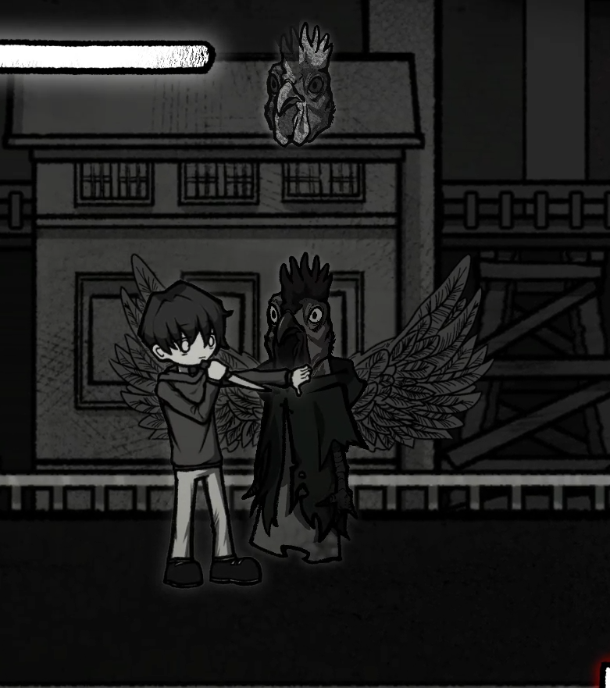
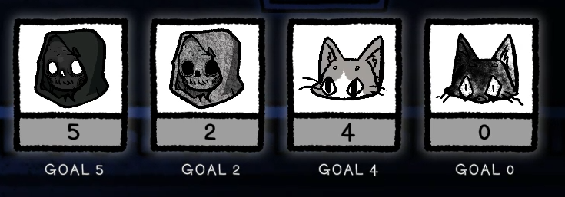
게임 소개
퍼즐 요소
스테이지에 존재하는 몹의 마릿수가 해당 스테이지에서 요구하는 몹의 마릿수에 맞도록 조절하면 스테이지 클리어
요구 조건에 해당하는 몹들의 마릿수는 서로에게 영향을 끼치며 증감하기 때문에 이 조건을 맞추는 것이 퍼즐 요소가 됨

Slide 7
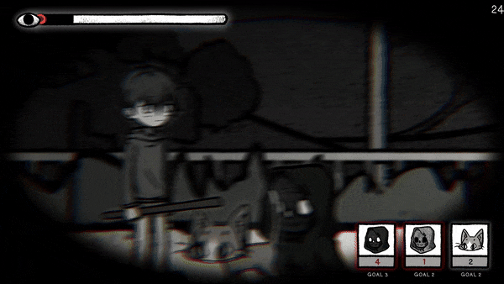
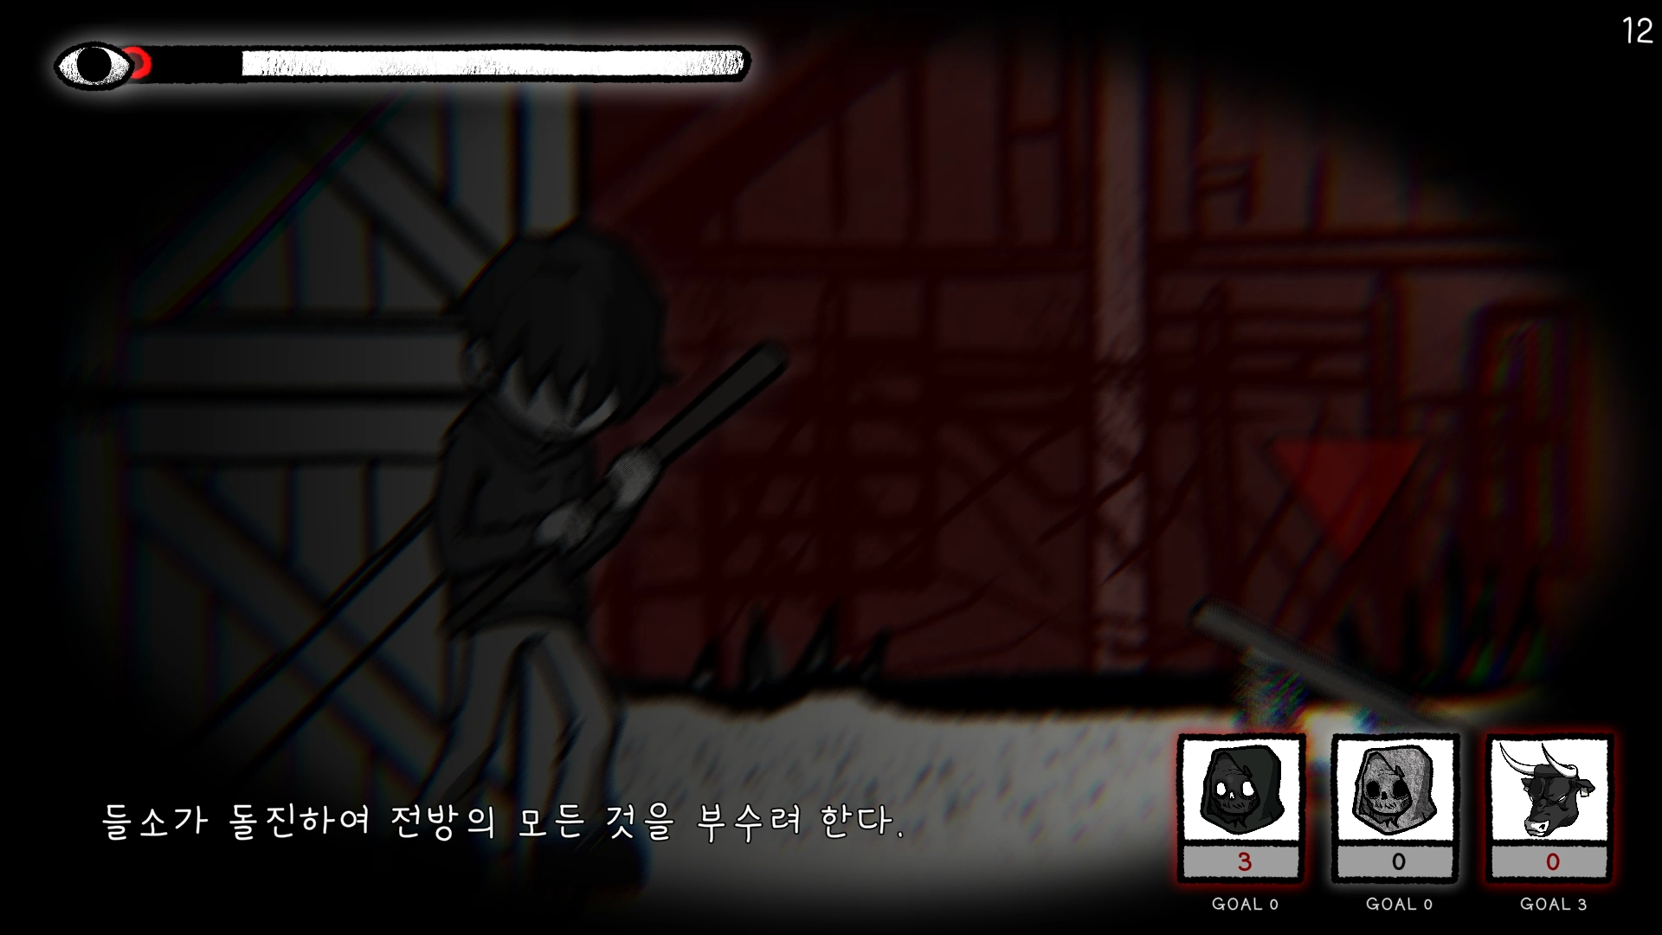
게임 소개
액션 요소
시야 시스템 스킬을 사용하거나 대미지를 받을수록 주인공의 시야가 줄어듦
시야 수치가 위험 구간에 진입했을 때 대미지를 입으면 게임 오버
적절한 스킬 분배, 시야 수치 조절이 게임의 액션 요소가 됨

Slide 8
스토리 진행
인게임 진행
과거 이야기
(독백)
인게임 진행
현재 이야기
(NPC와의 대화)
인게임 진행
미스테리한 형식의 인게임 스테이지, 현재 이야기가 진행되고,
부분부분 풀려나는 과거 이야기를 통해 현재를 이해하는 방식

Slide 9





스토리 진행
게임 시작
1장
2장
3장
4장
클라이막스
5장
엔딩
톰의 집
강아지가 있는 곳

Slide 10
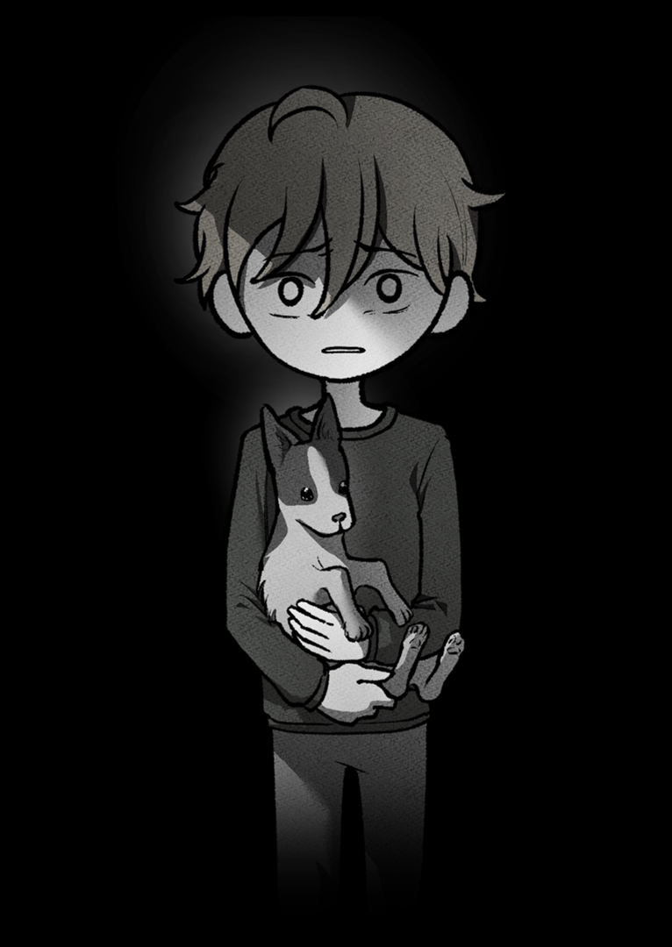
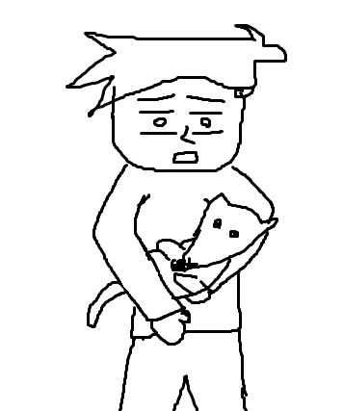
스토리 진행
서술 트릭
스토리 전반에 녹아있는 서술 트릭
모호하고 편향된 묘사를 통해 플레이어의 오해를 불러일으키고, (단, 거짓 정보는 없음) 후반부에서 이 오해가 바로잡히는 부분이 게임의 반전 포인트

Slide 11
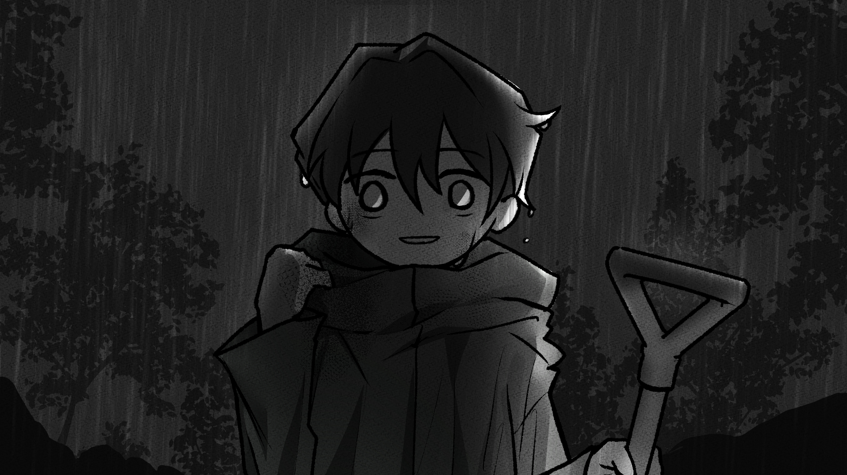
스토리 진행
서술 트릭
초중반부의 빌드업 – 다소 이해하기 어려운 갈등 관계
후반부에서 밝혀지는, ‘스파키’의 정체에 관한 핵심적인 사실
그 사실 하나만으로 맞춰지는 초중반부의 퍼즐, 뒤바뀌어 버리는 선역/악역
해당 포인트에서 오는 소름

Slide 12
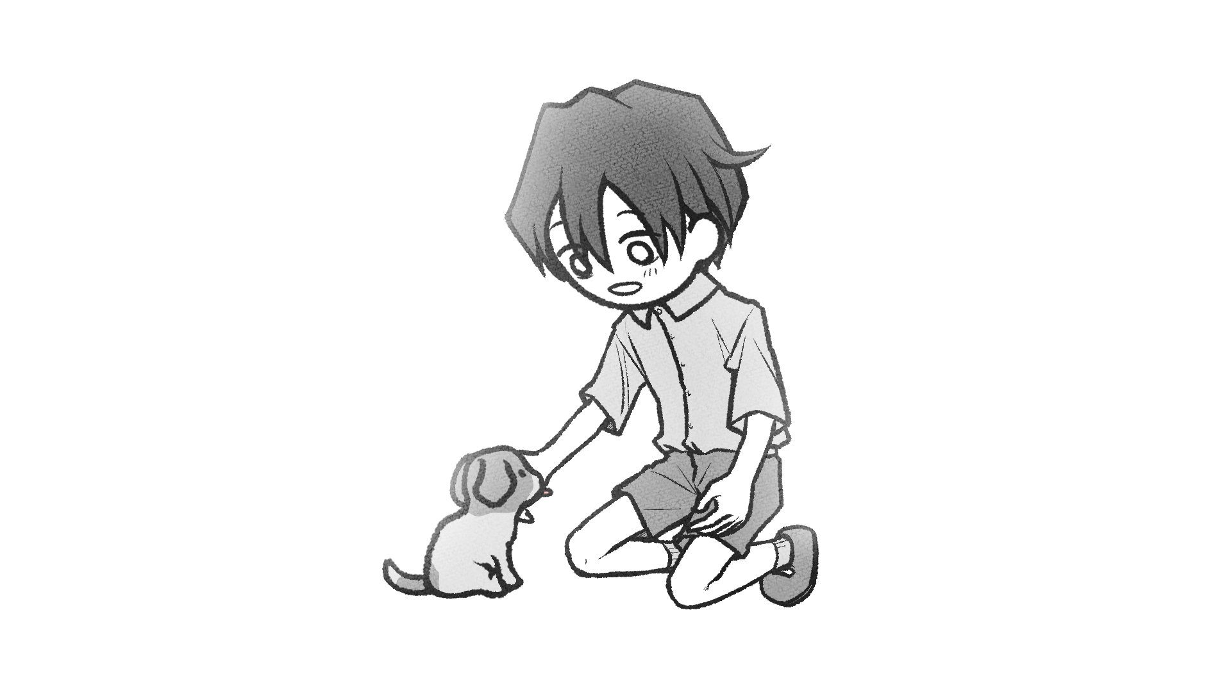
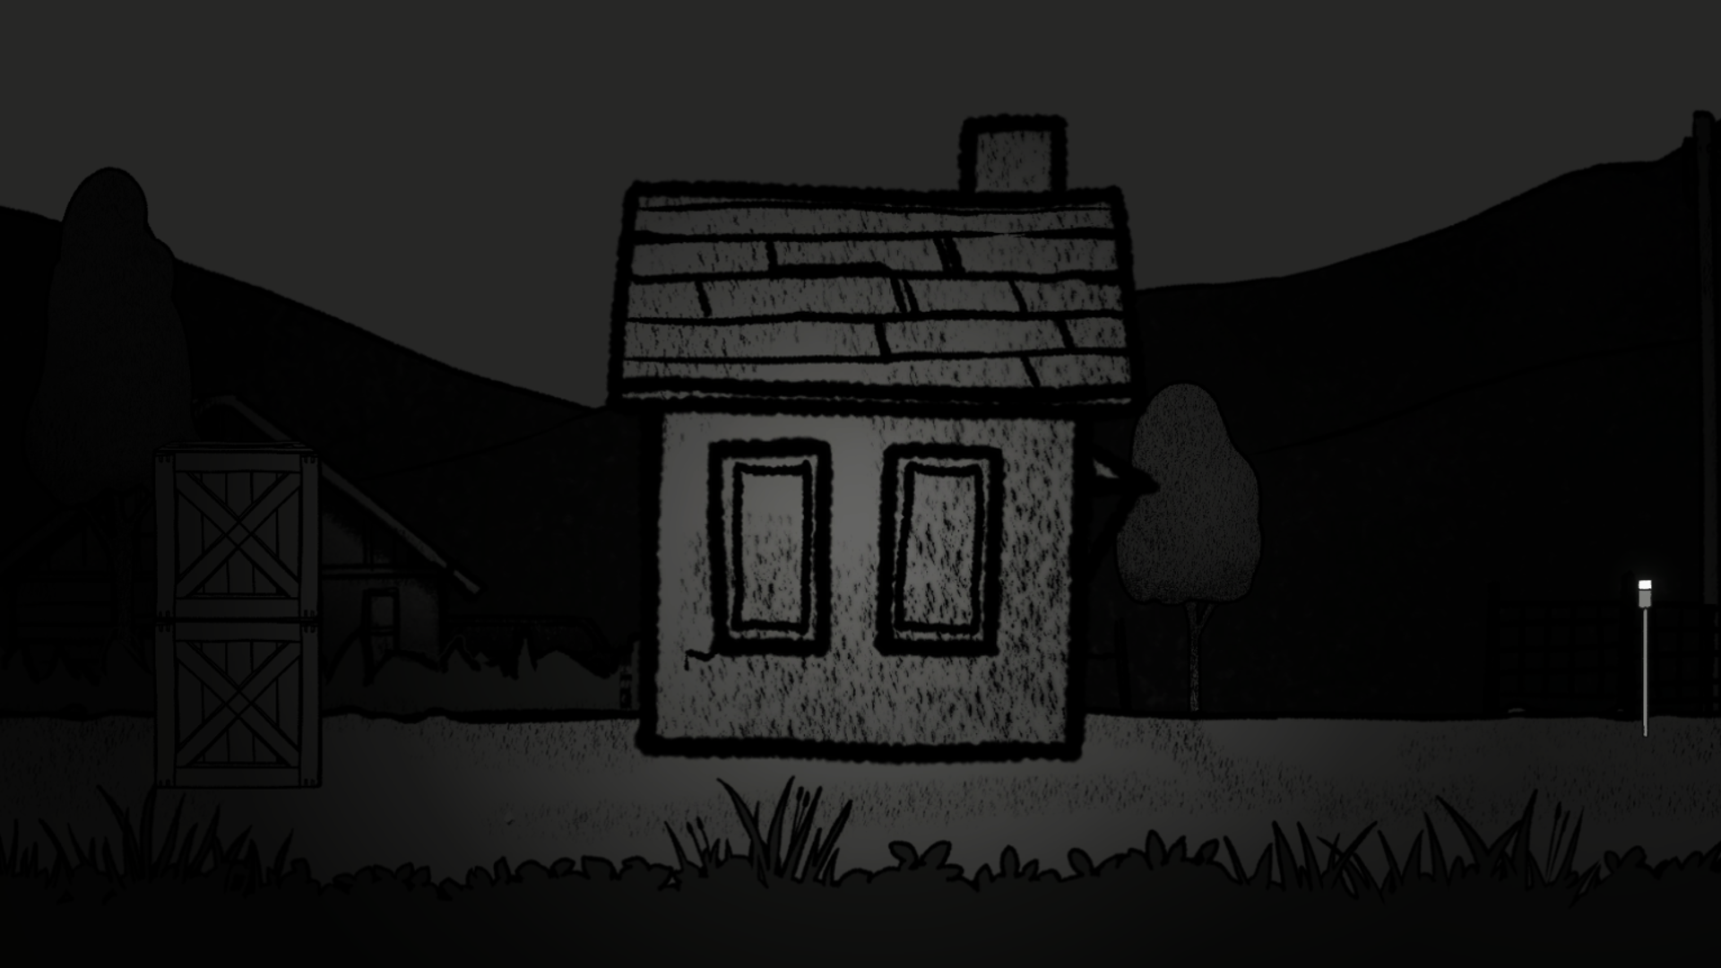
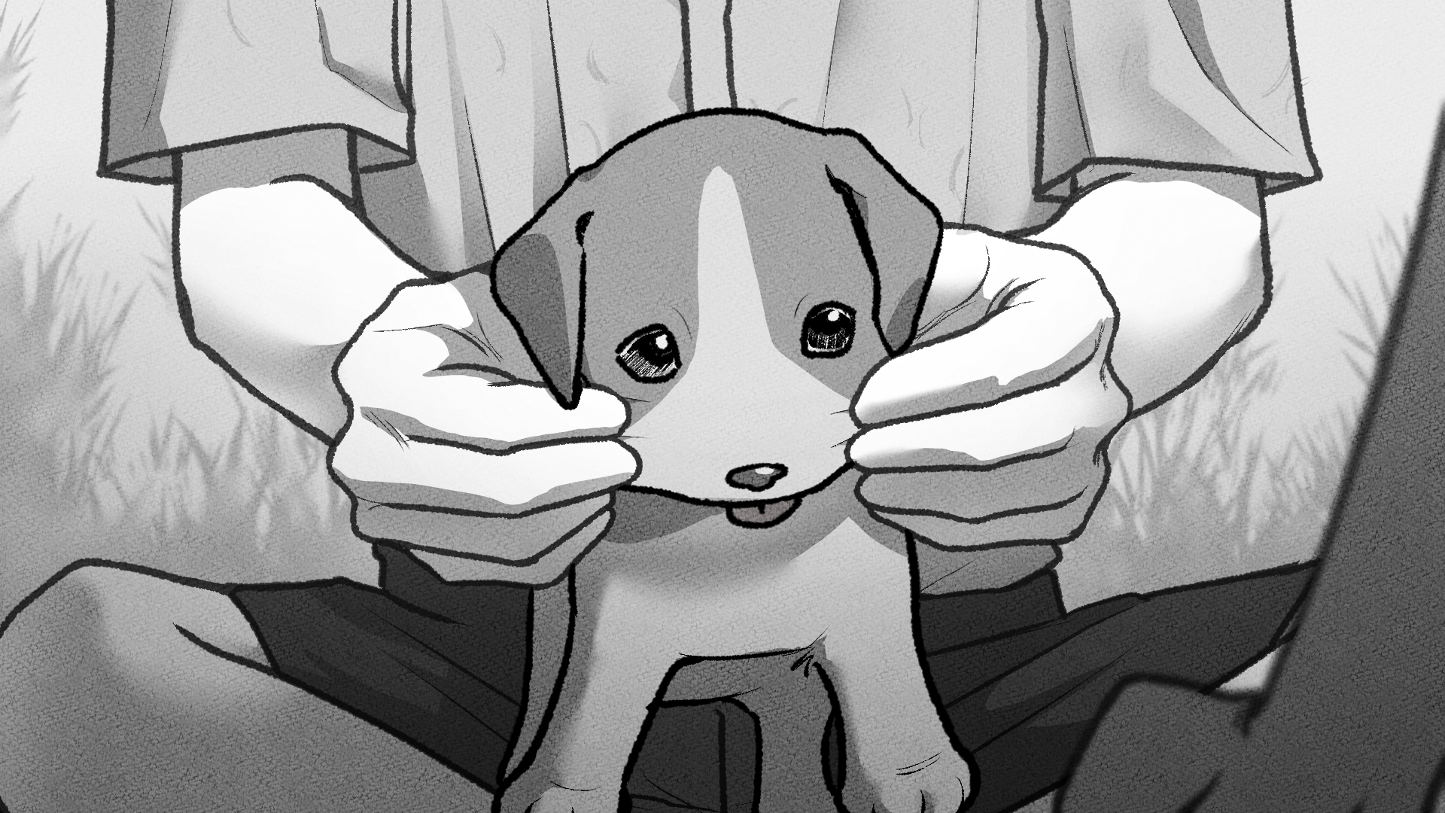
스토리 진행
초반부
제목도 그렇고, 주인공이 납치당한 강아지를 구하러 가는 거구나?
중반부
아... ‘스파키’가 강아지 이름이 아니었구나?
후반부
...미친 놈이었네.

Slide 13
스토리 진행
주인공 톰이 납치당한 강아지를 구하러 가는 게임
평범했던 소년 톰이 싸이코패스 빌런으로 성장해 나가는 과정을 담아낸 게임

Slide 14
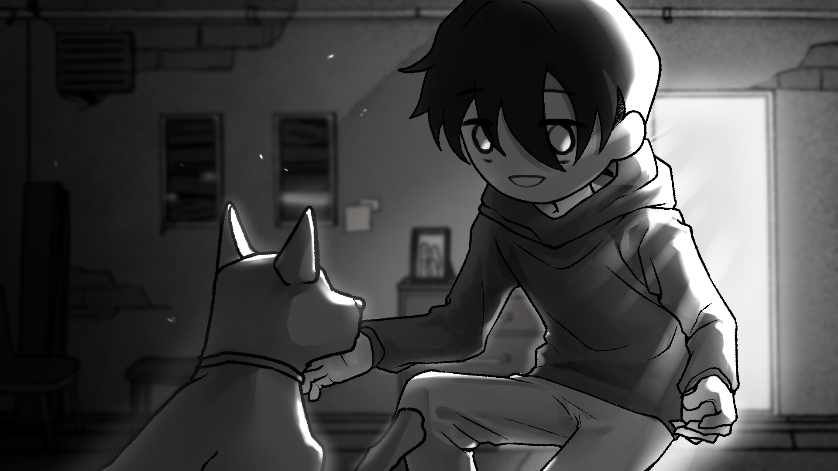
결과물
22년 11월 첫 회의 ~ 24년 5월 출시
약 1년 반의 긴 여정
플레이타임 4~5시간
독보적인 분위기와 스토리의 게임
아트, 스토리, 연출의 삼박자
만족스러운 완성도
졸업 이후로 이 정도로 만족스러운 게임을 다시 만들게 될 수 있을까?

Slide 15
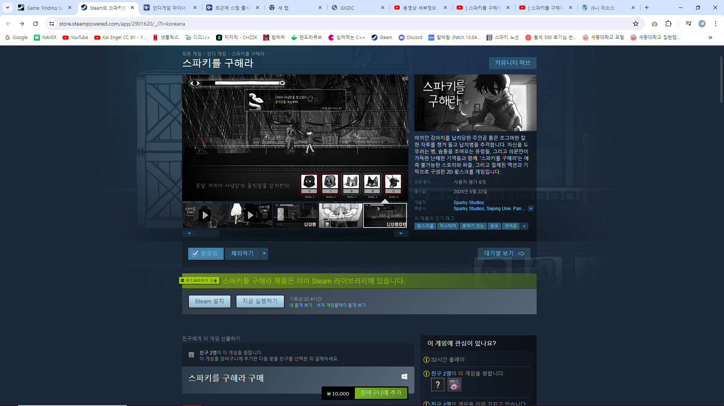
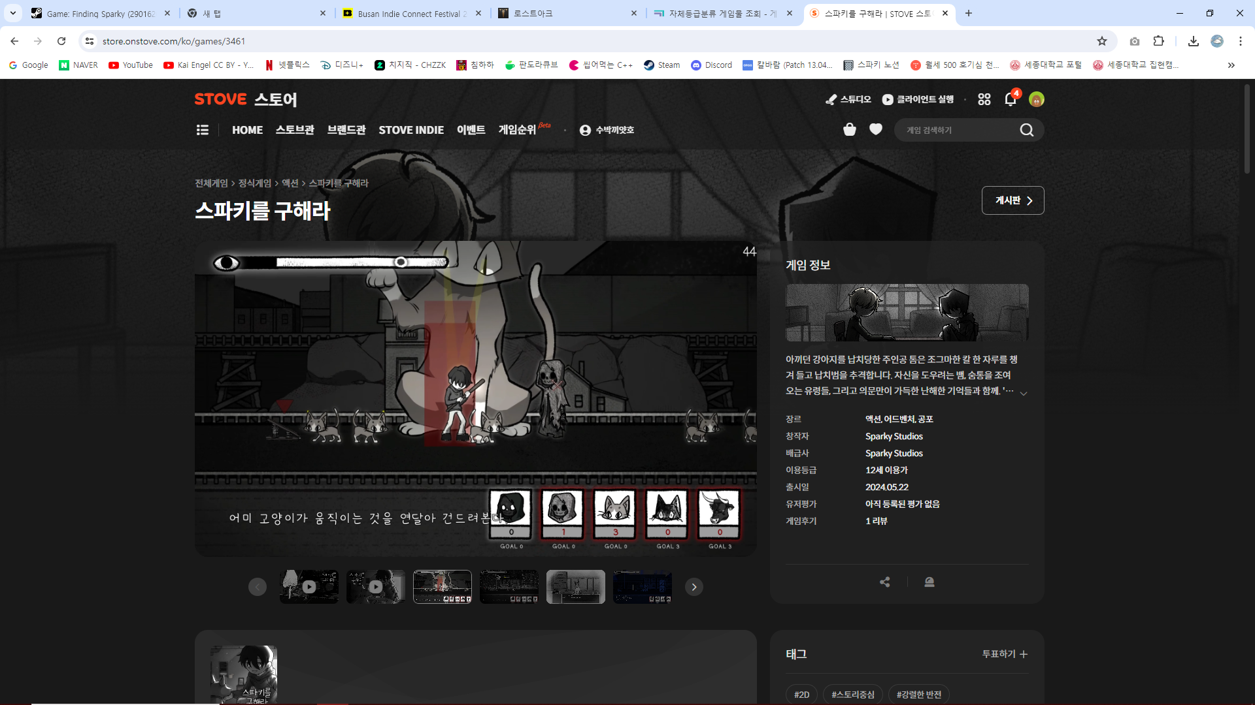
결과물
국내 심의 통과
스팀 유료 출시
스토브 인디 유료 출시

Slide 16



게임 반응
스팀평
치지직 스트리머
유튜브 영상
유료로 출시 + 부족한 홍보 탓인지...
생각보다 많이 모이지 않았음
그래도 간혹 보이는 듯
유료 출시를 하는 과정에서 이것저것 아차 싶었던 부분이 많았어서
이건 언제 한 번 따로 모아서 발표로 풀어보겠습니다

Slide 17
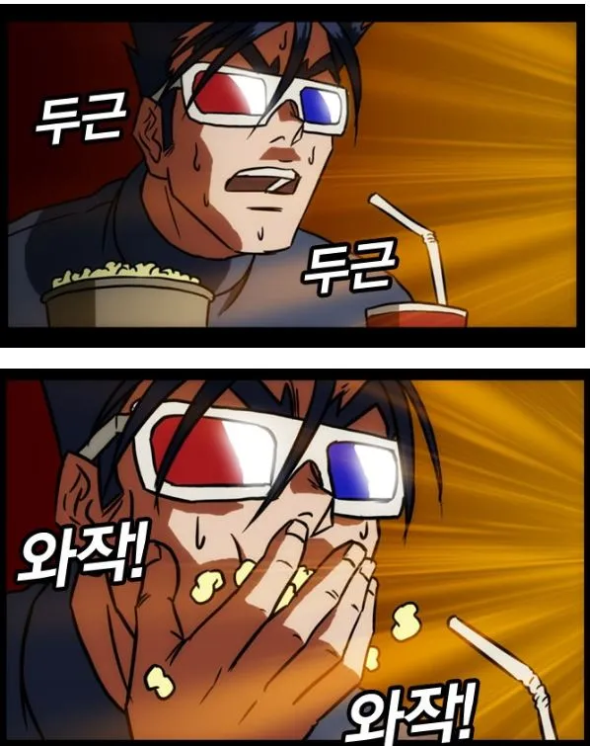
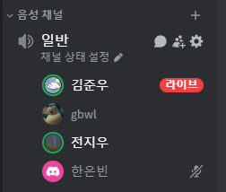
게임 반응
방송 있을 때마다 디코에 모여서 감상회
누군가 저희 게임을 할 때의 반응을 구경하는 것은... 항상 즐겁습니다

Slide 18
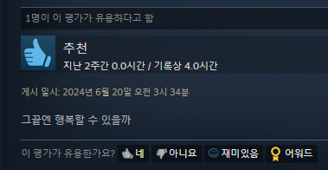
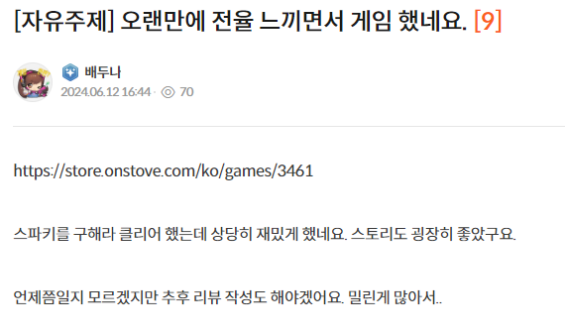
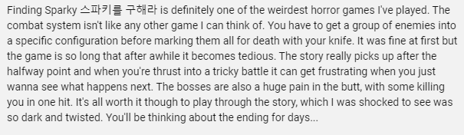
게임 반응
번역 요약)
보스전 어렵다 한방컷 에바임
그래도 끝까지 해볼만하다
엔딩이 어둡고 뒤틀려 있어 충격적이다... 몇 일간 계속 생각날 것 같다.

Slide 19
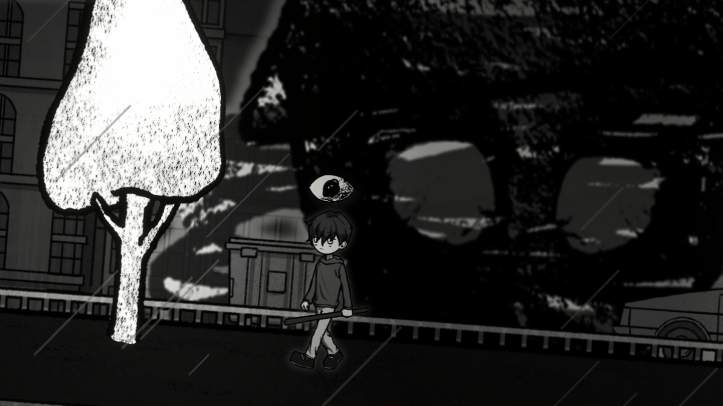
게임 반응
깊이 있는 스토리, 반전
게임 특유의 분위기, 매력적인 캐릭터
고퀄의 아트
중간중간 어려운 부분들이 보이긴 했지만, 다행히 엔딩까지 온 이후로는 다 잊고 호평하는 모습이 자주 보였음
단, 고통받는 보스전
<< 난이도 완화

Slide 20
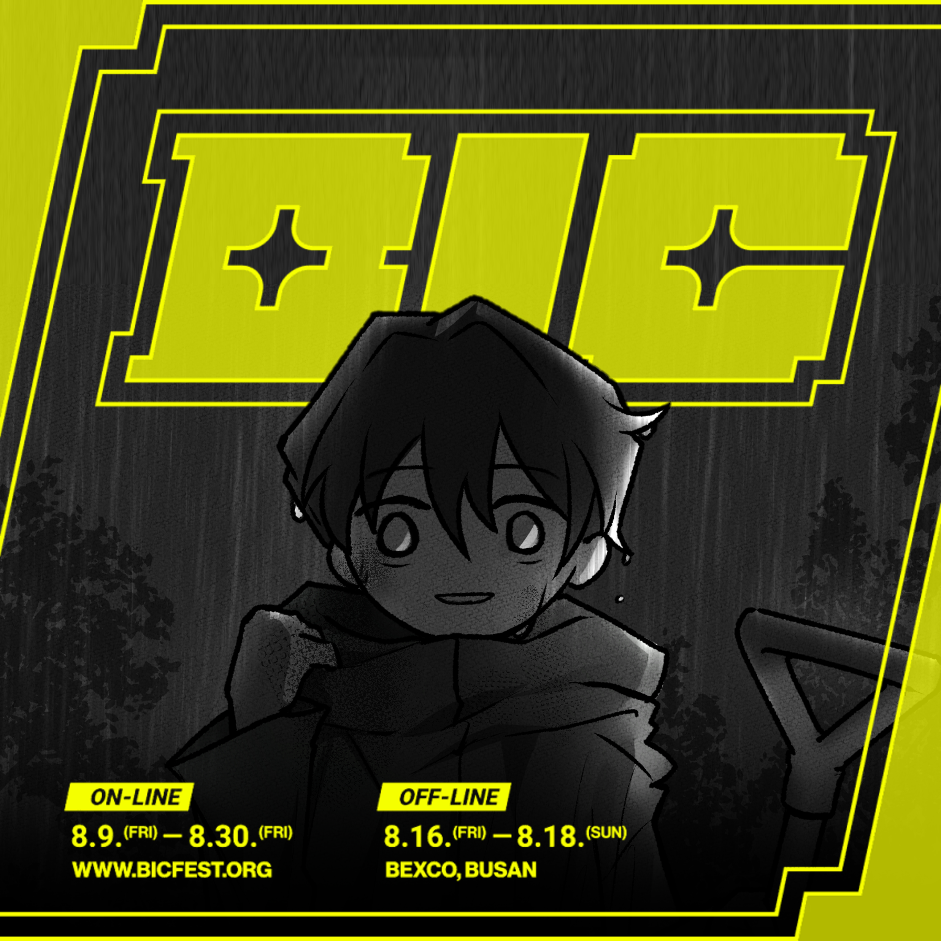
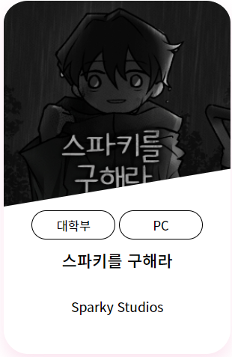
앞으로 남은 것들
BIC 출품
GIGDC 출품
기타 공모전/대회들
혹시나 좋은 소식 생기면 다시 찾아뵙겠습니다

Slide 21
Q & A

